Slide 1
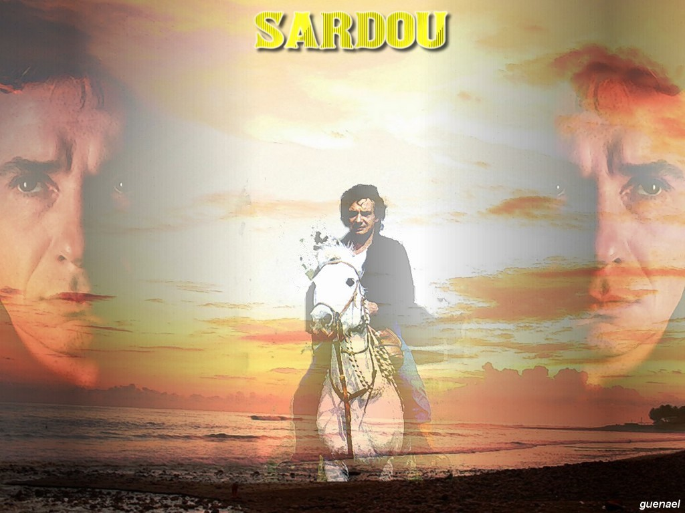

Belles images et citations sur l’amitié(e)
Une Femme extraordinaire

Slide 2

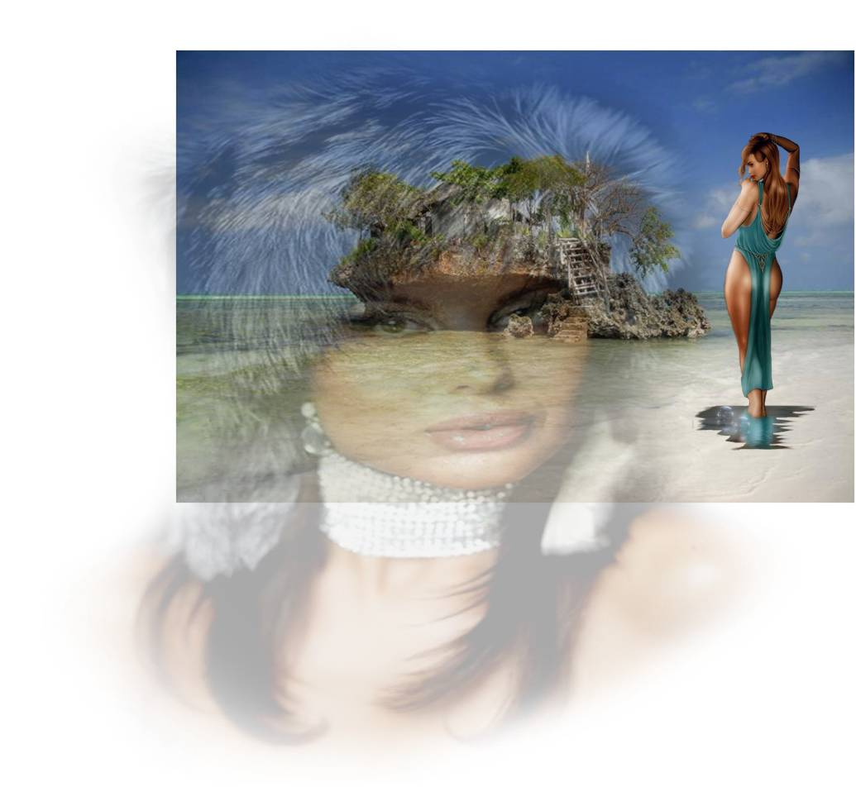
Sur vingt amis, dix-neuf disent de vous du mal, et le vingtième, qui en dit du bien, le dit mal."

Slide 3
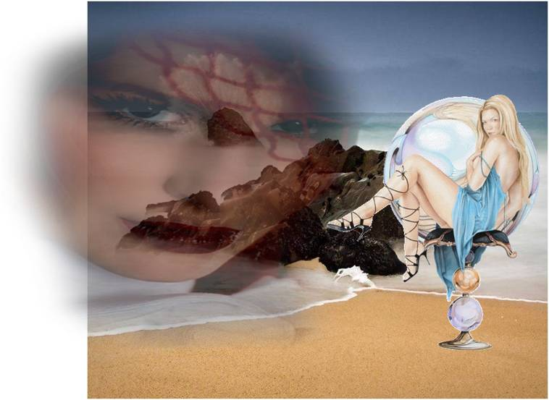
Toutes les grandeurs de ce monde ne valent pas un bon ami."

Slide 4
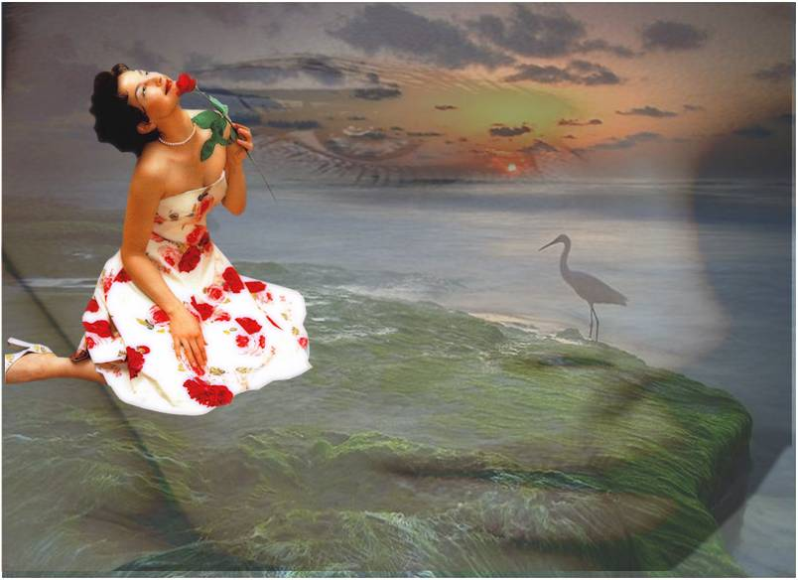
Ce qui est passé a fui ; ce que tu espères est absent ; mais le présent est à toi.

Slide 5
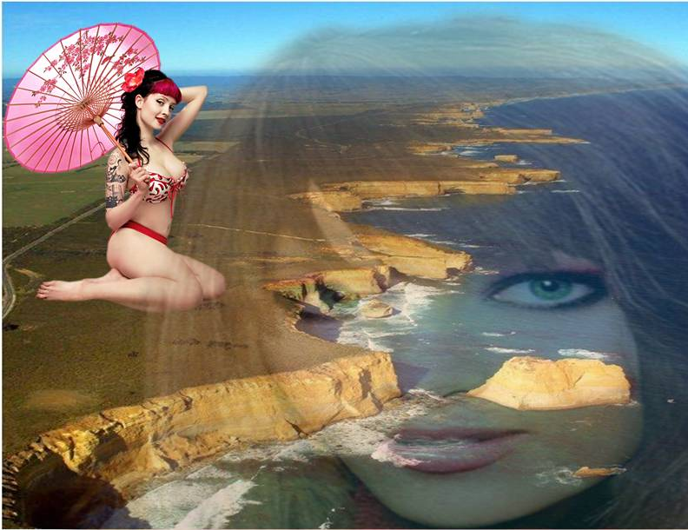
"Que sont mes amis devenus,
Que j'avais de si près tenus
Et tant aimés !"

Slide 6
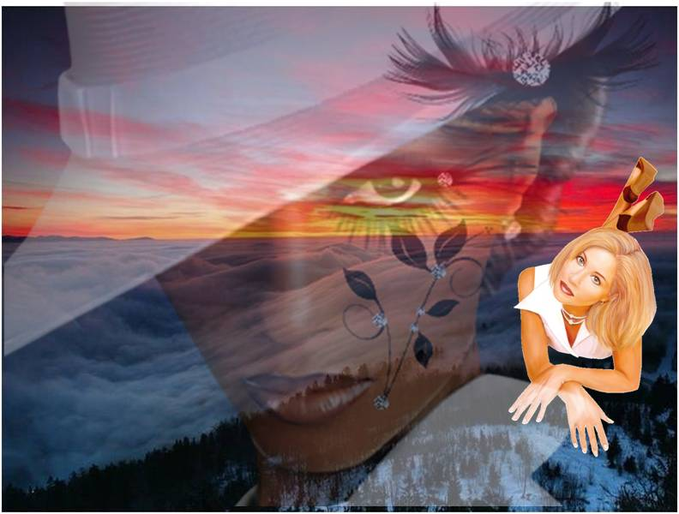
"Faites vous des amis prompts à vous censurer."

Slide 7
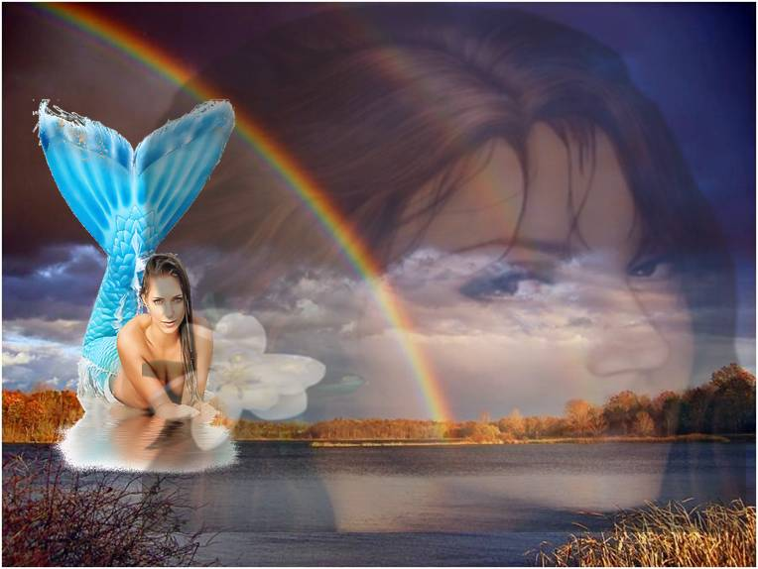
"Il n'y a pas d'amis, il n'y a que des moments d'amitiés."

Slide 8
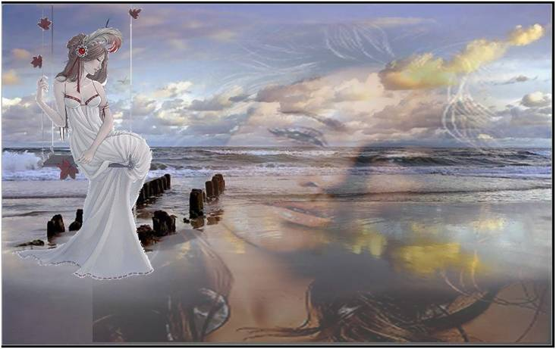
Avoir beaucoup d'amis, c'est n'avoir pas d'amis."

Slide 9
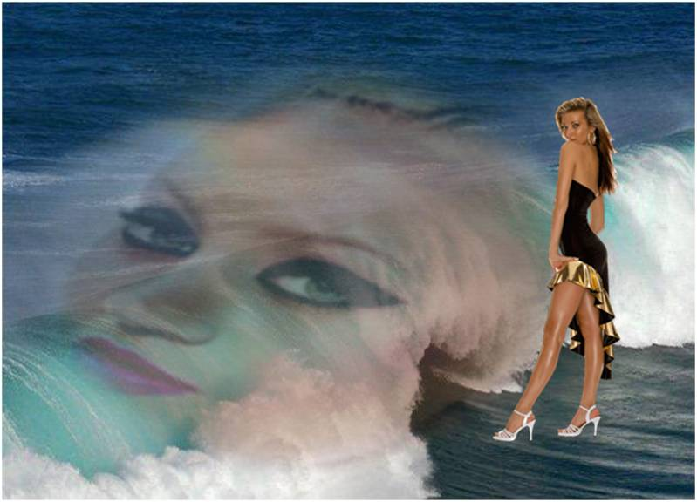
L'amitié ? Elle disparaît quand celui qui est aimé tombe dans le malheur, ou quand celui qui aime devient puissant."

Slide 10
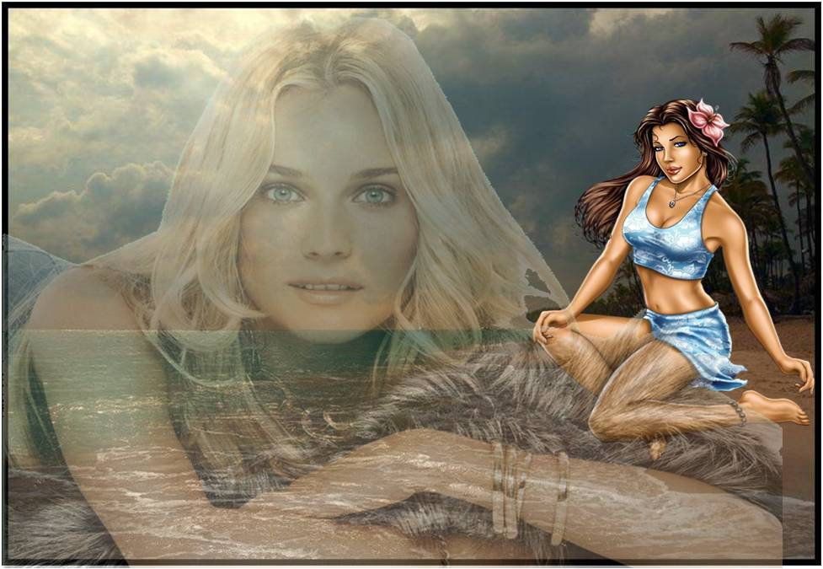
"Quelques-uns prennent pour de l'amitié ce qui est de la charité."

Slide 11
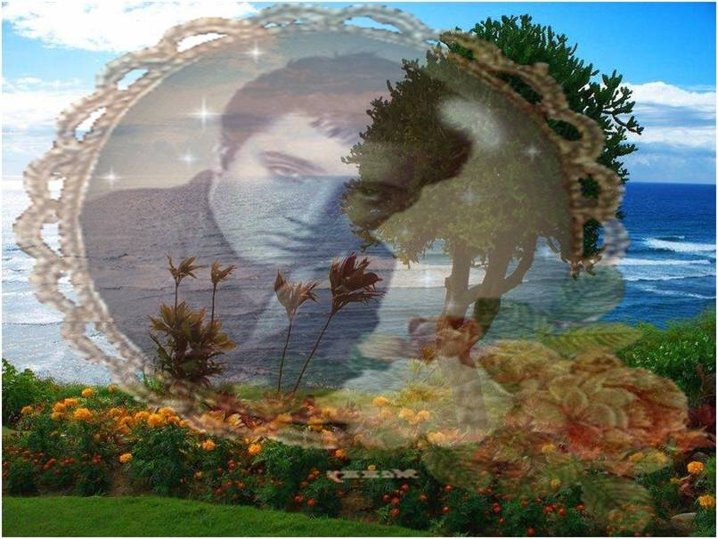
"Les feux de l'amour laissent parfois une cendre d'amitié."

Slide 12
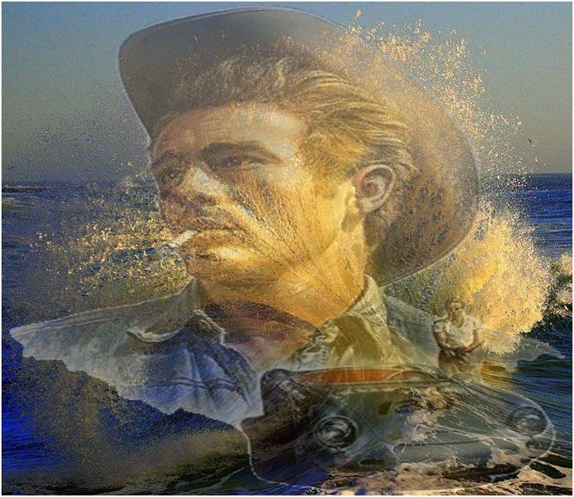
"On ne doit jamais juger les gens d'après leur fréquentation, Judas, par exemple, avait des amis irréprochables"

Slide 13
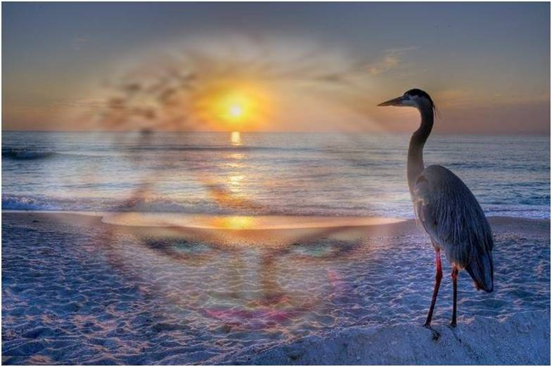
"Voulez-vous comptez mes amis? Empruntez-leur de l'argent."

Slide 14
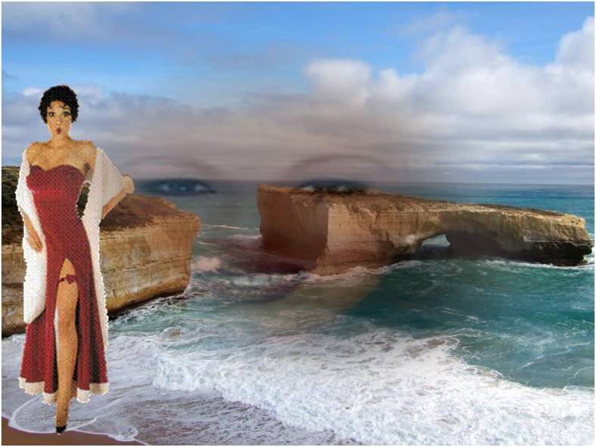
"La moitié d'un ami, c'est la moitié d'un traître."

Slide 15
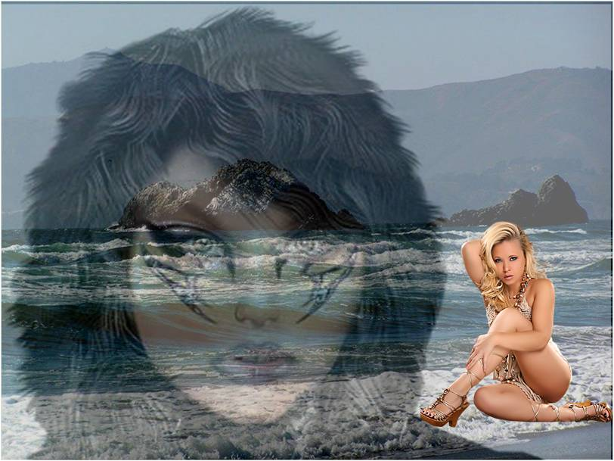
"Les amis font toujours plaisir ; si ce n'est pas quand ils arrivent, c'est quand il partent."

Slide 16
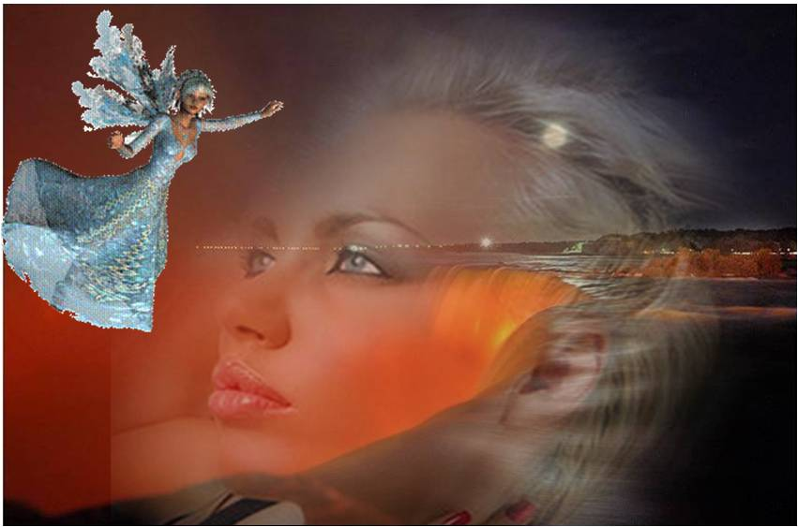
"Rien n'est plus dangereux qu'un ignorant ami;
Mieux vaudrait un sage ennemi."

Slide 17
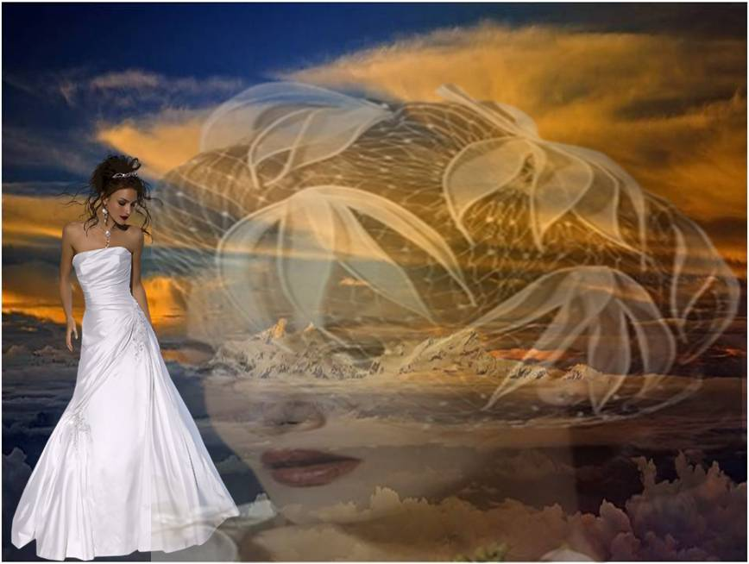
"Toutes les grandeurs de ce monde ne valent pas un bon ami."

Slide 18
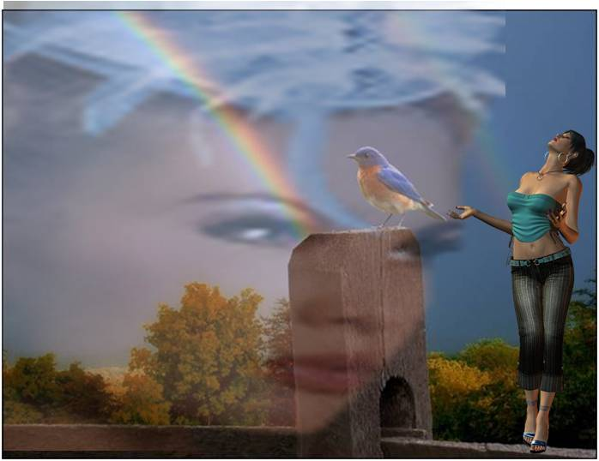
"C'est une grande preuve de noblesse que l'admiration survive à l'amitié."

Slide 19
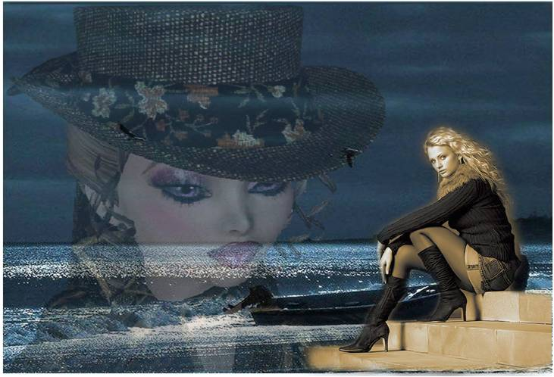
"Quand mes amis sont borgnes, je les regarde de profil."

Slide 20
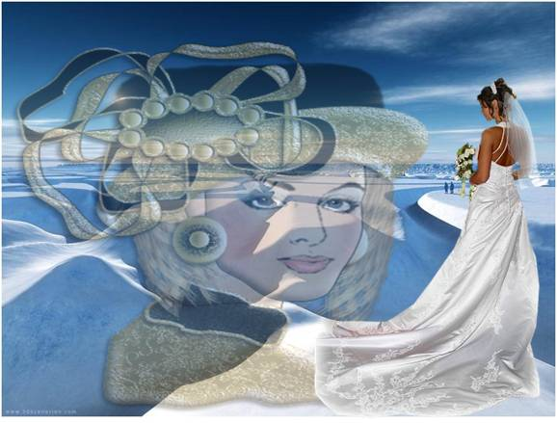
"Ne soyer ni un emprunteur, ni un prêteur; Car souvent on perd le prêt et l'ami, Et l'emprunt..."

Slide 21
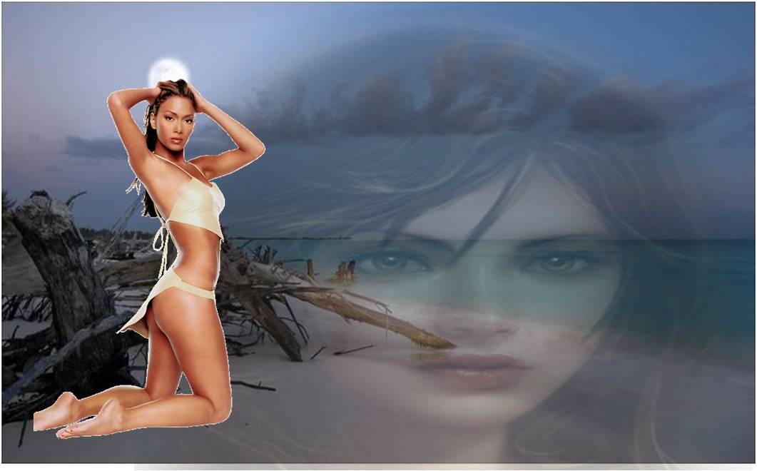
"On voit qu'un ami est sûr quand notre situation ne l'est pas."

Slide 22
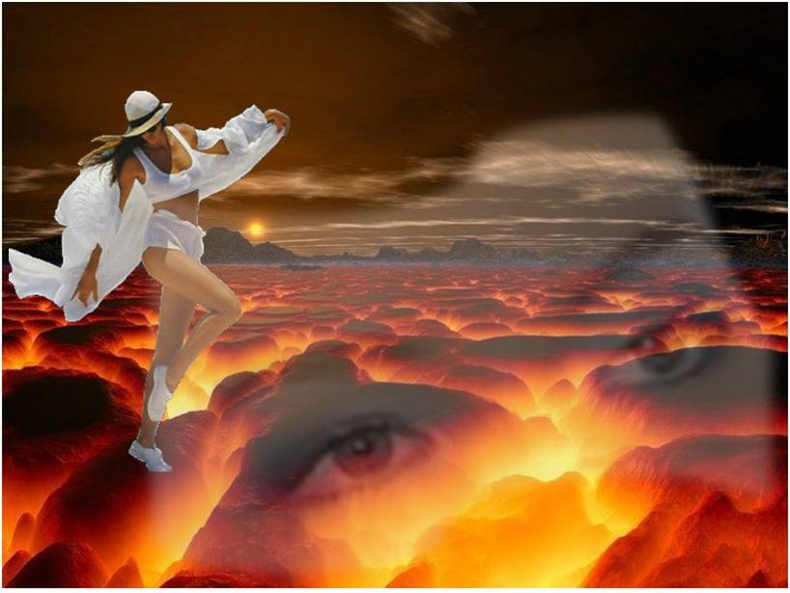
"Courtes lettres et longues amitiés, tel est ma devise."

Slide 23
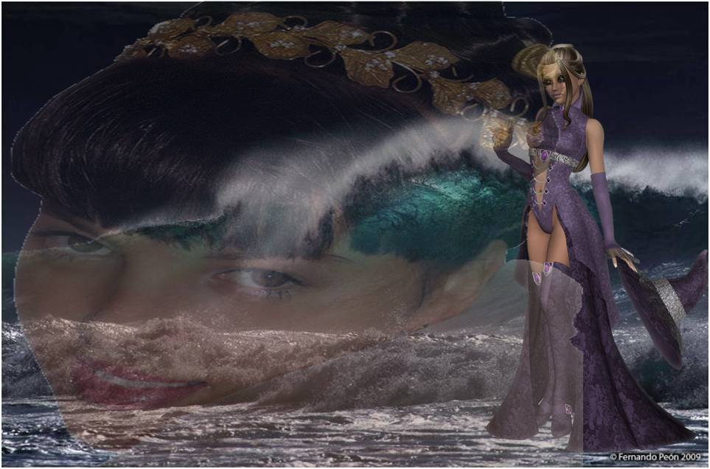
"Des femmes peuvent trés bien lier amitié avec un homme, mais pour la maintenir,

Slide 24
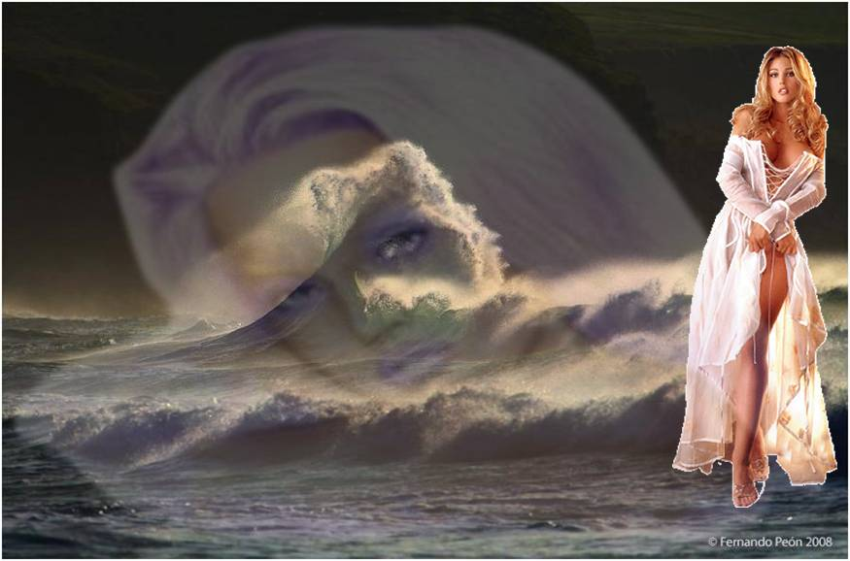
"Ton amitié m'a souvent fait souffrir; Soit mon ennemi, au nom de l'amitié."

Slide 25
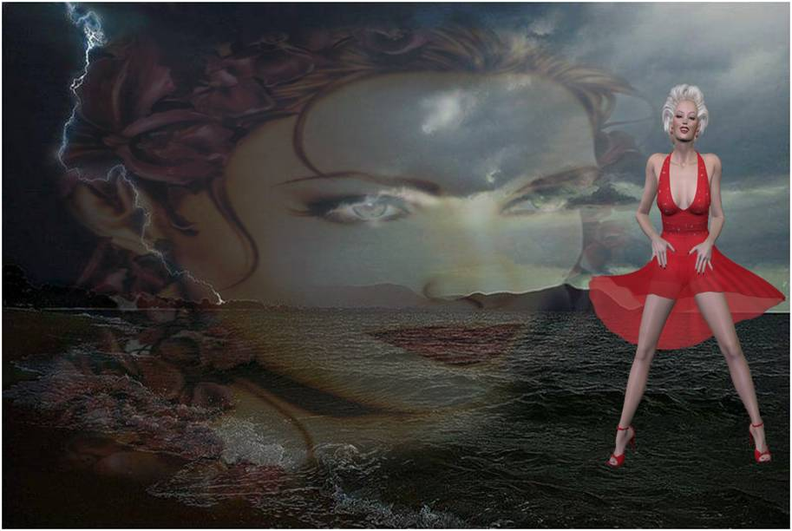
"L'une des fonctions principales d'un ami consiste à subir, sous une forme plus douce et symbolique,

Slide 26



Mes
créations
et des
Citations
trouvée
Sur le net
Mireille

